Slide 1
ВЫПУСКНАЯ КВАЛИФИКАЦИОННАЯ РАБОТА по курсу «Data Science»
Ермолова Дарья Борисовна

Slide 2
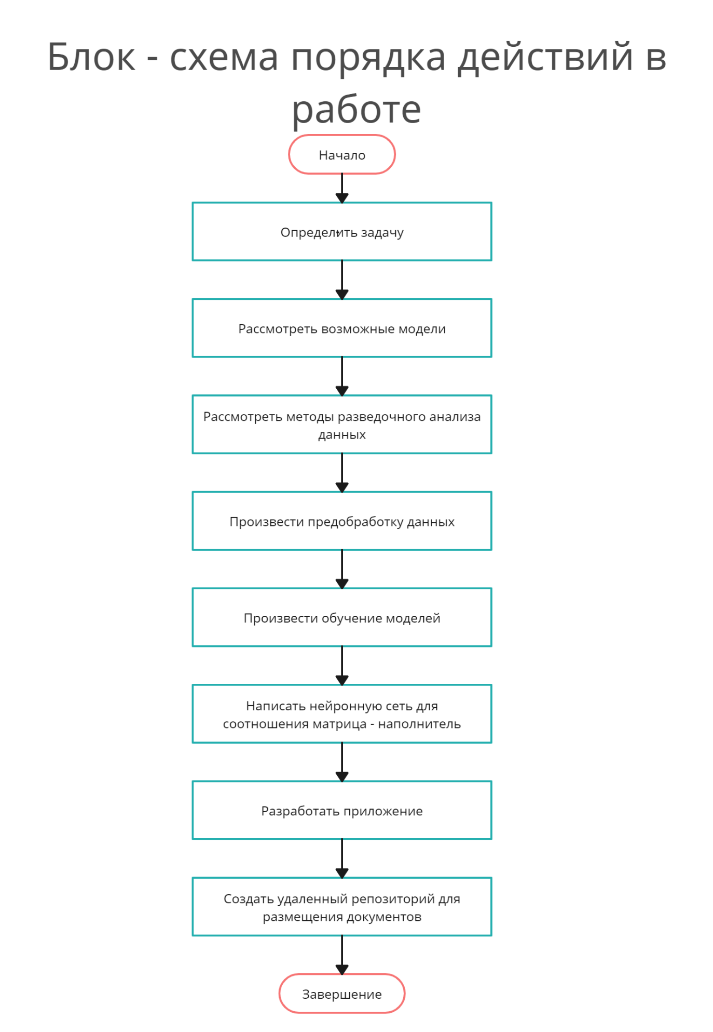
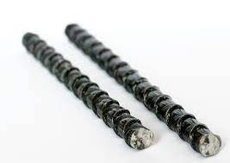

Постановка задачи
Технический прогресс настоящего времени был бы немыслим без широкого распространения полимерных композиционных материалов.
Композиты формируются в результате объемного сочетания исходных материалов, один из которых образует матрицу, или связующее, а другой является наполнителем.
Проблема заключается в том, что зная характеристики исходных компонентов, определить характеристики композита, состоящего из этих компонентов, достаточно проблематично.
Для решения этой задачи есть два пути: физические испытания образцов материалов, или прогнозирование характеристик с применением методов машинного обучения.
В работе используются наборы данных с характеристиками базальтопластика и нашивки из углепластика.

Slide 3

Аналитическая часть
¹
Выбор моделей
²
Выбор метрик оценки моделей
³
Выбор инструментов разведочного анализа данных

Slide 4
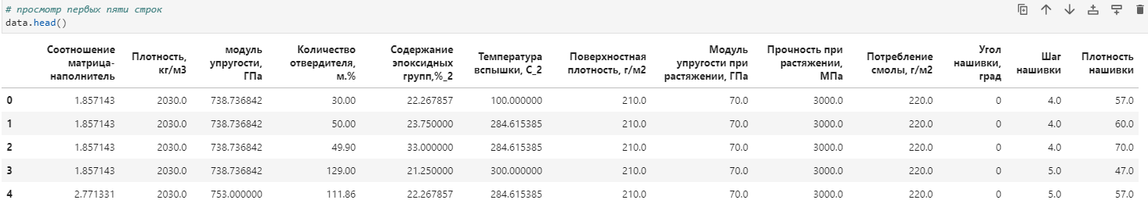
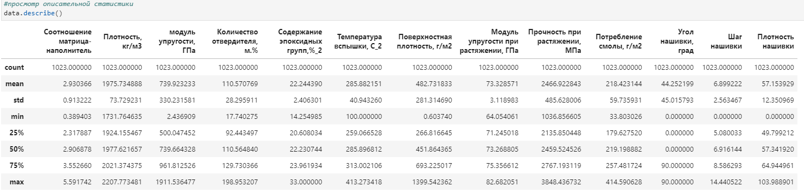
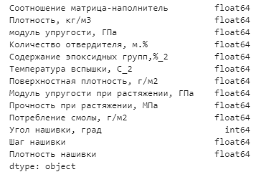
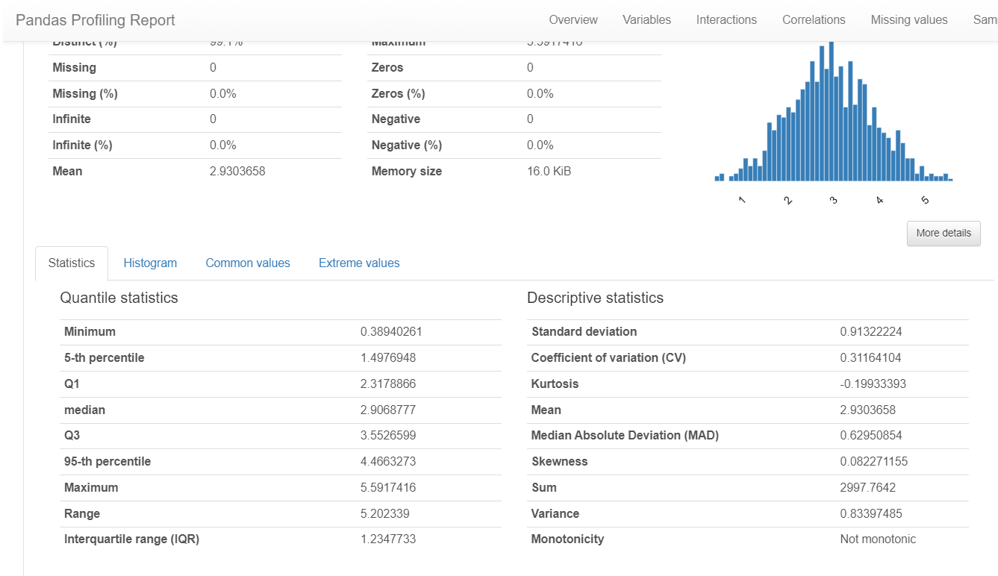
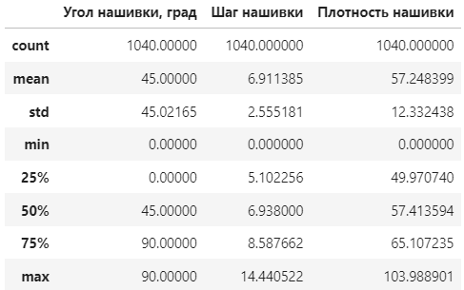

Разведочный анализ и предобработка данных

Slide 5
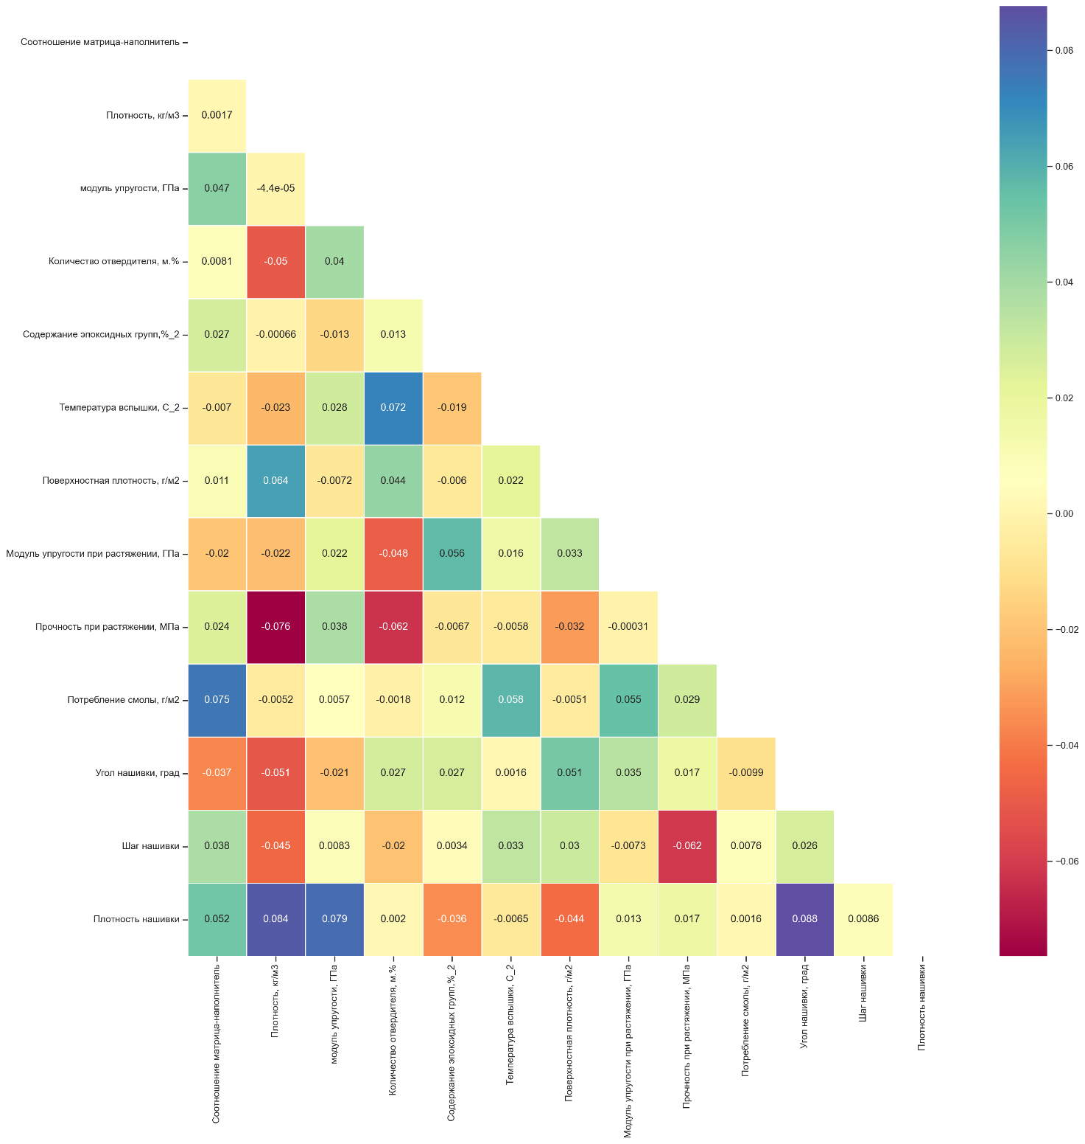
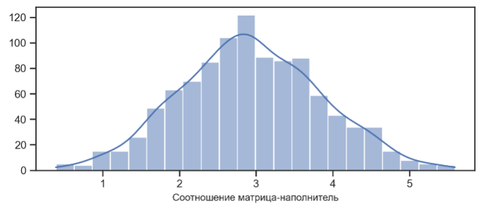
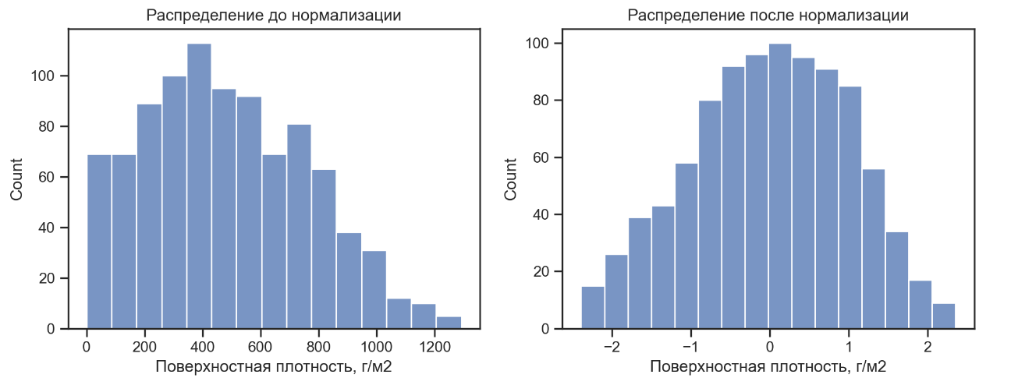
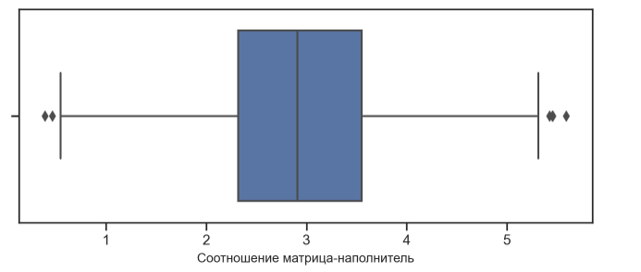
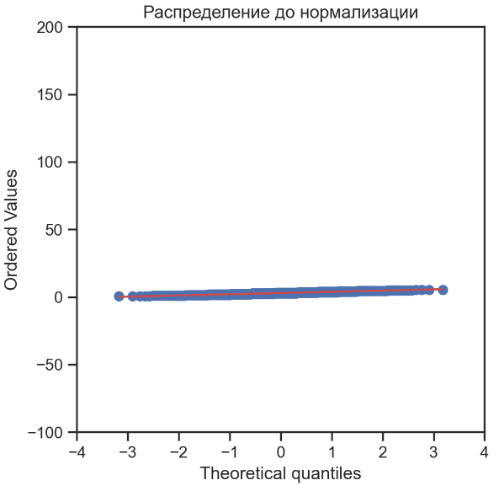
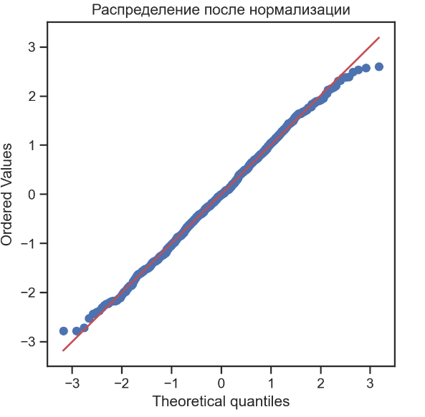
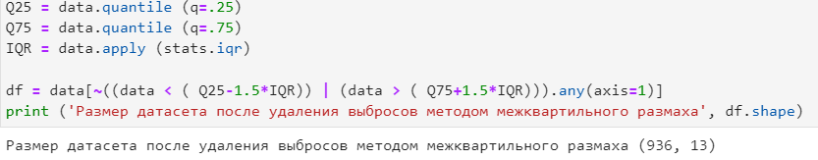
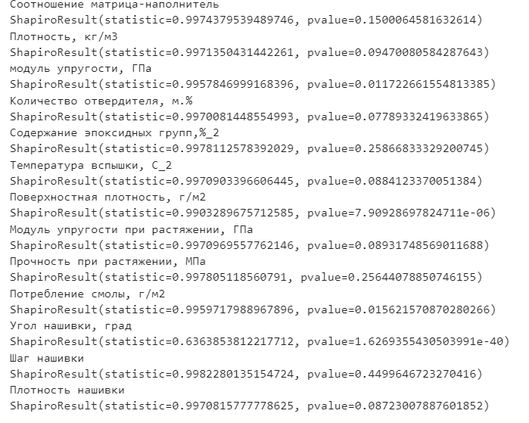
Разведочный анализ и предобработка данных

Slide 6
Построение моделей для целевых показателей
Метрики для базового решения и для моделей с подбором гиперпараметров для показателей: модуль упругости при растяжении, плотности при растяжении и соотношение матрица – наполнитель соответственно.
 | MAE | MSE | R2
Линейная регрессия | 0,839 | 1,037 | -0,02
Lasso регрессия | 0,83 | 1,017 | -0,001
Ridge регрессия | 0,839 | 1,037 | -0,02
K ближайших соседей | 0,922 | 1,27 | -0,249
K ближайших соседей GridSearch | 0,857 | 1,099 | -0,081
Метод опорных векторов | 0,897 | 1,201 | -0,182
Дерево решений | 1,171 | 2,107 | -1,072
Случайный лес | 0,855 | 1,119 | -0,101
Случайный лес GridSearch | 0,843 | 1,049 | -0,032
Градиентный спуск | 0,895 | 1,197 | -0,177
 | MAE | MSE | R2
Линейная регрессия | 0,796 | 0,979 | -0,006
Lasso регрессия | 0,794 | 0,983 | -0,01
Ridge регрессия | 0,796 | 0,979 | -0,006
K ближайших соседей | 0,849 | 1,153 | -0,186
K ближайших соседей GridSearch | 0,823 | 1,051 | -0,08
Метод опорных векторов | 0,84 | 1,112 | -0,143
Дерево решений | 1,041 | 1,713 | -0,76
Случайный лес | 0,816 | 1,01 | -0,038
Градиентный спуск | 0,831 | 1,037 | -0,066
 | MAE | MSE | R2
Линейная регрессия | 0,796 | 0,979 | -0,006
Lasso регрессия | 0,794 | 0,983 | -0,01
Ridge регрессия | 0,796 | 0,979 | -0,006
K ближайших соседей | 0,849 | 1,153 | -0,186
K ближайших соседей GridSearch | 0,847 | 1,073 | -0,05
Метод опорных векторов | 0,84 | 1,112 | -0,143
Дерево решений | 1,057 | 1,759 | -0,808
Случайный лес | 0,808 | 1,003 | -0,031
Случайный лес GridSearch | 0,837 | 1,037 | -0,015
Градиентный спуск | 0,832 | 1,038 | -0,066

Slide 7
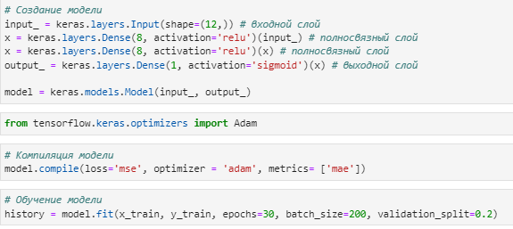
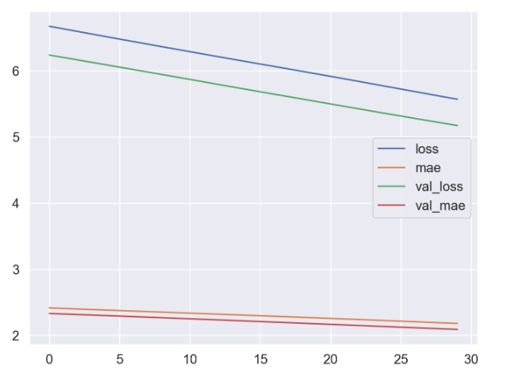
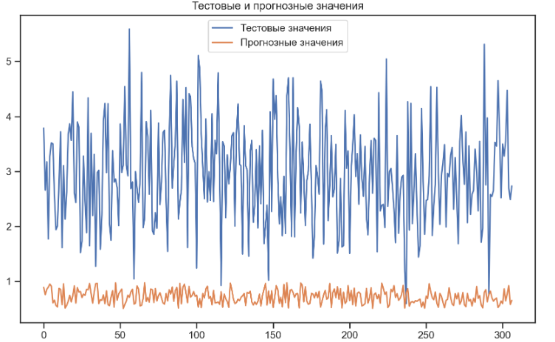
Рекомендательная нейронная сеть
Метрика | Значение
Mean Squared Error | 5.703
Mean Absolute Error | 2.203
R-squared Score | -5.653

Slide 8
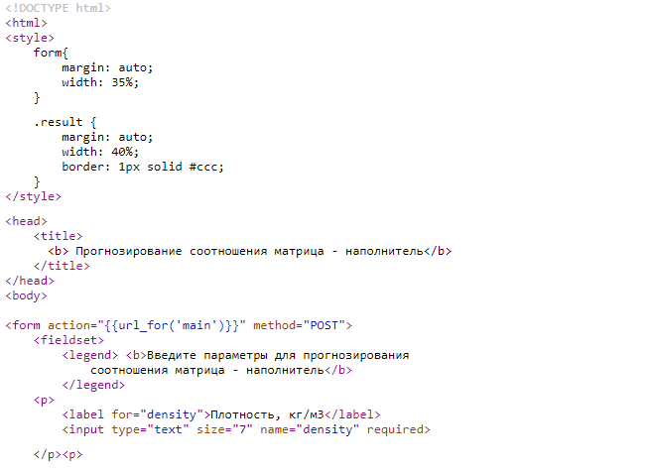
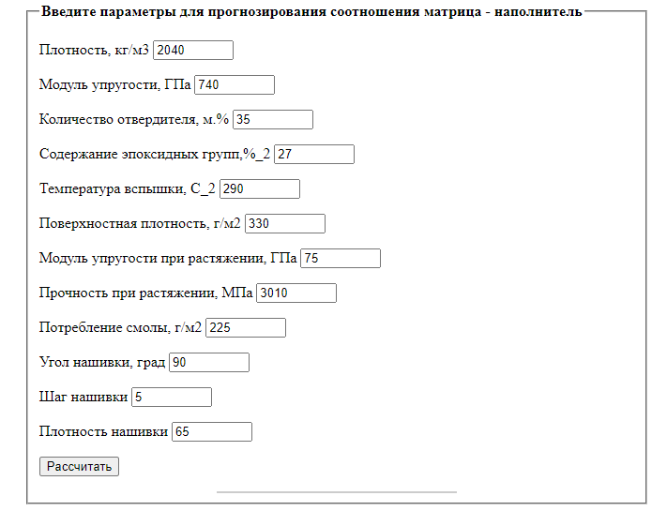
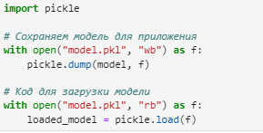
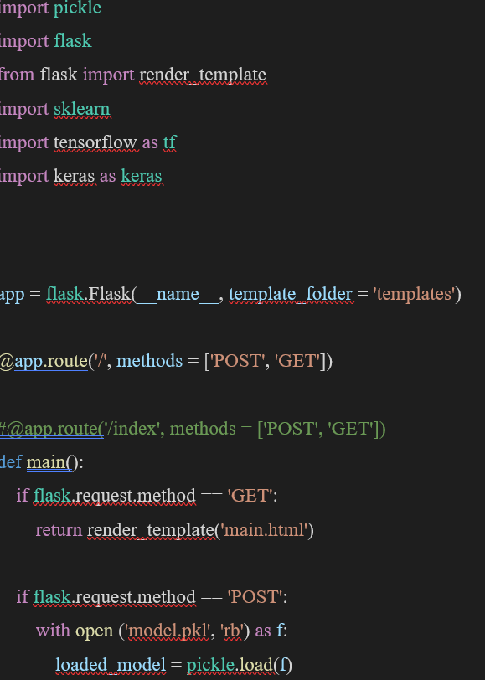
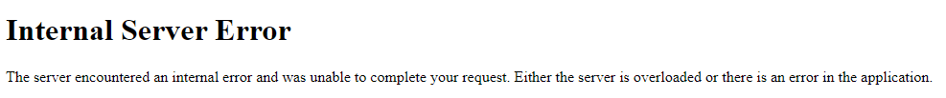
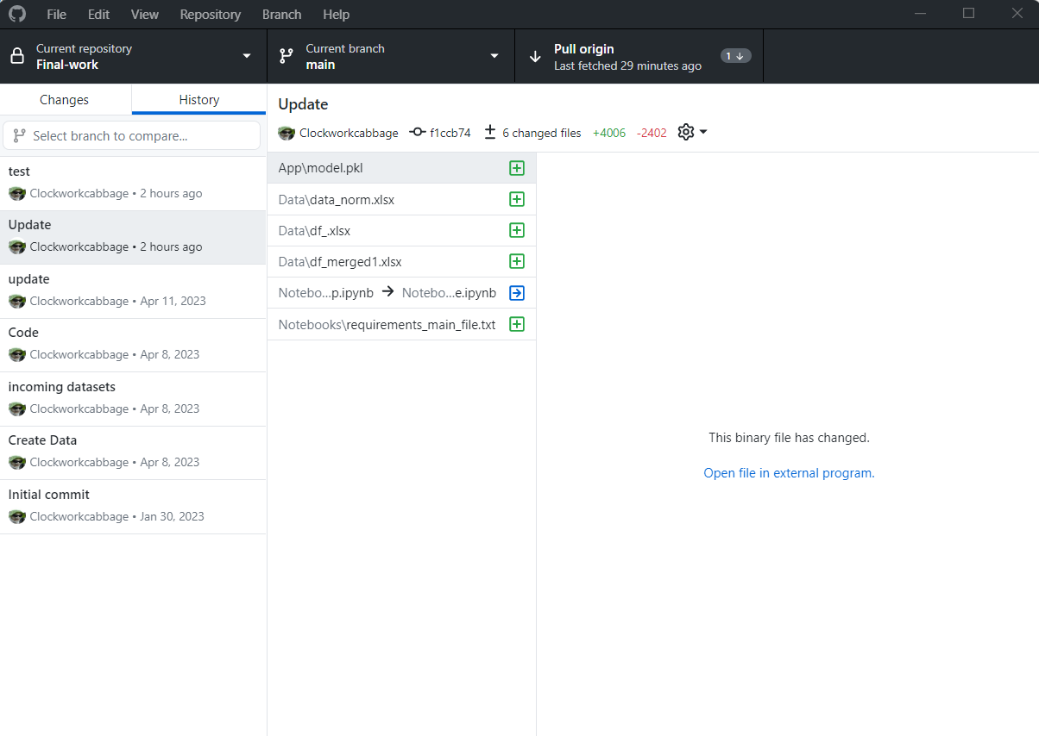
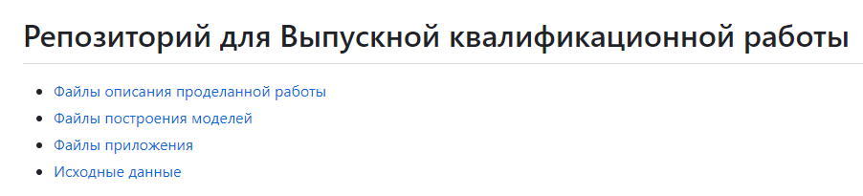
Разработка приложения и создание репозитория

Slide 9
Заключение
Поставленная цель не была мною достигнута, ни одна модель регрессии не справилась с задачей предсказания целевых признаков.
На мой взгляд возможными причинами могут быть:
- недостаточный размер обучающих данных, часть из которых выглядит сгенерированными;
- нерепрезентативная выборка параметров, возможно, требуется более тщательный отбор признаков или конструирование признаков или консультация эксперта для понимания физической сути процессов;
- данные плохого качества, синтетические/ложные данные;
- недостаточная квалификация исследователя.
Спасибо за внимание!

